Slide 1
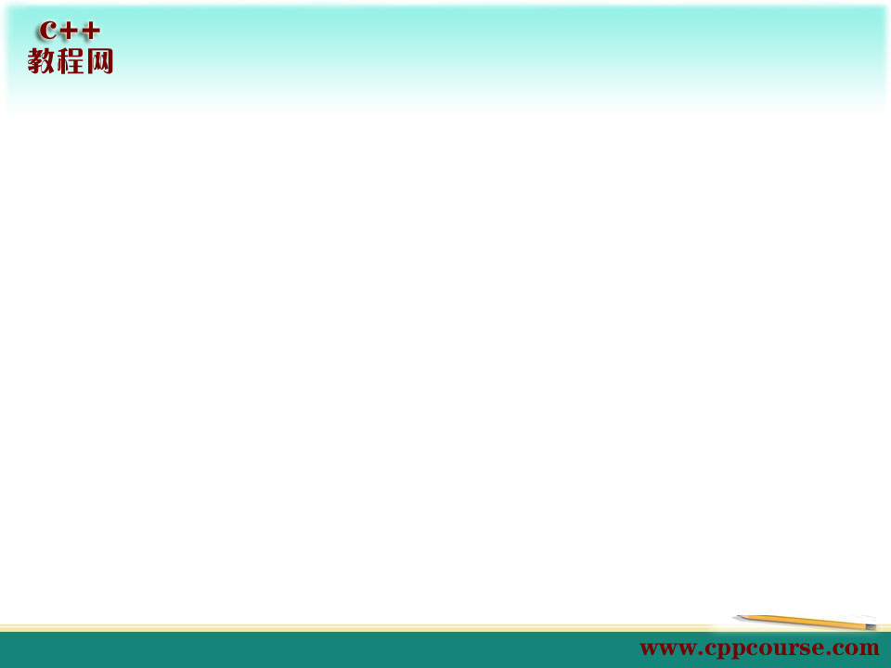
面向对象版计算器
第五十六章

Slide 2
本章目标
表达式计算器内存泄露原因
资源管理
  资源所有权
  RAII
智能指针模拟NodePtr类实现

Slide 3
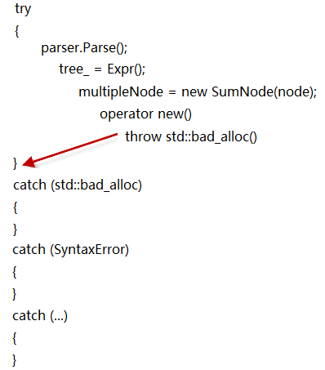
表达式计算器内存泄露原因

Slide 4
资源所有权
一个代码块拥有在其作用域内定义的所有自动对象。释放这些资源的任务是完全自动的（调用析构函数）
所有权的另一种形式是嵌入。一个对象拥有所有嵌入其中的对象。释放这些资源的任务也是自动完成（外部对象的析构函数调用内部对象的析构函数）
资源的生存期为嵌入实体的生存期。
对于动态分配对象就不是这样了。它总是通过指针访问。在它们的生存期内，指针可以指向一个资源序列，若干指可以指向相同的资源。动态分配资源的释放不是自动完成的。
如果对象从一个指针传递到另一个指针，所有权关系就不容易跟踪。空悬指针、内存泄漏、重复删除

Slide 5
RAII
一个对象可以拥有资源。在对象的构造函数中执行资源的获取（指针的初始化），在析构函数中释放。这种技法把它称之为RAII（Resource Acquisition Is Initialization：资源获取即初始化）

Slide 6
NodePtr类实现

Slide 7
总结
表达式计算器内存泄露原因
资源管理
  资源所有权
  RAII
智能指针模拟NodePtr类实现

